Slide 1
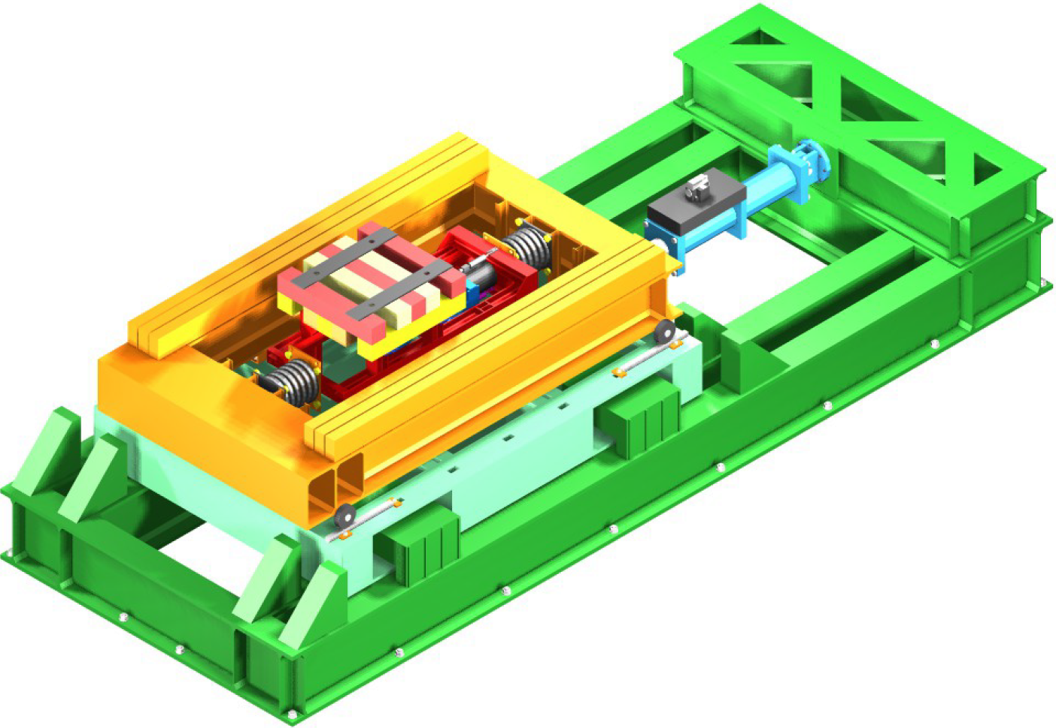


Desenvolvimento de Estratégias de Controlo para Replicação de Sismos em Plataforma Sísmica
Afonso Costa Henrique
Orientadores: Miguel Ayala Botto & Fernando Pires de Oliveira
Notes:
Bom dia atodos. O meu trabalho trata o controlo de uma plataforma sísmica com objetivo de replicar sismos

Slide 2
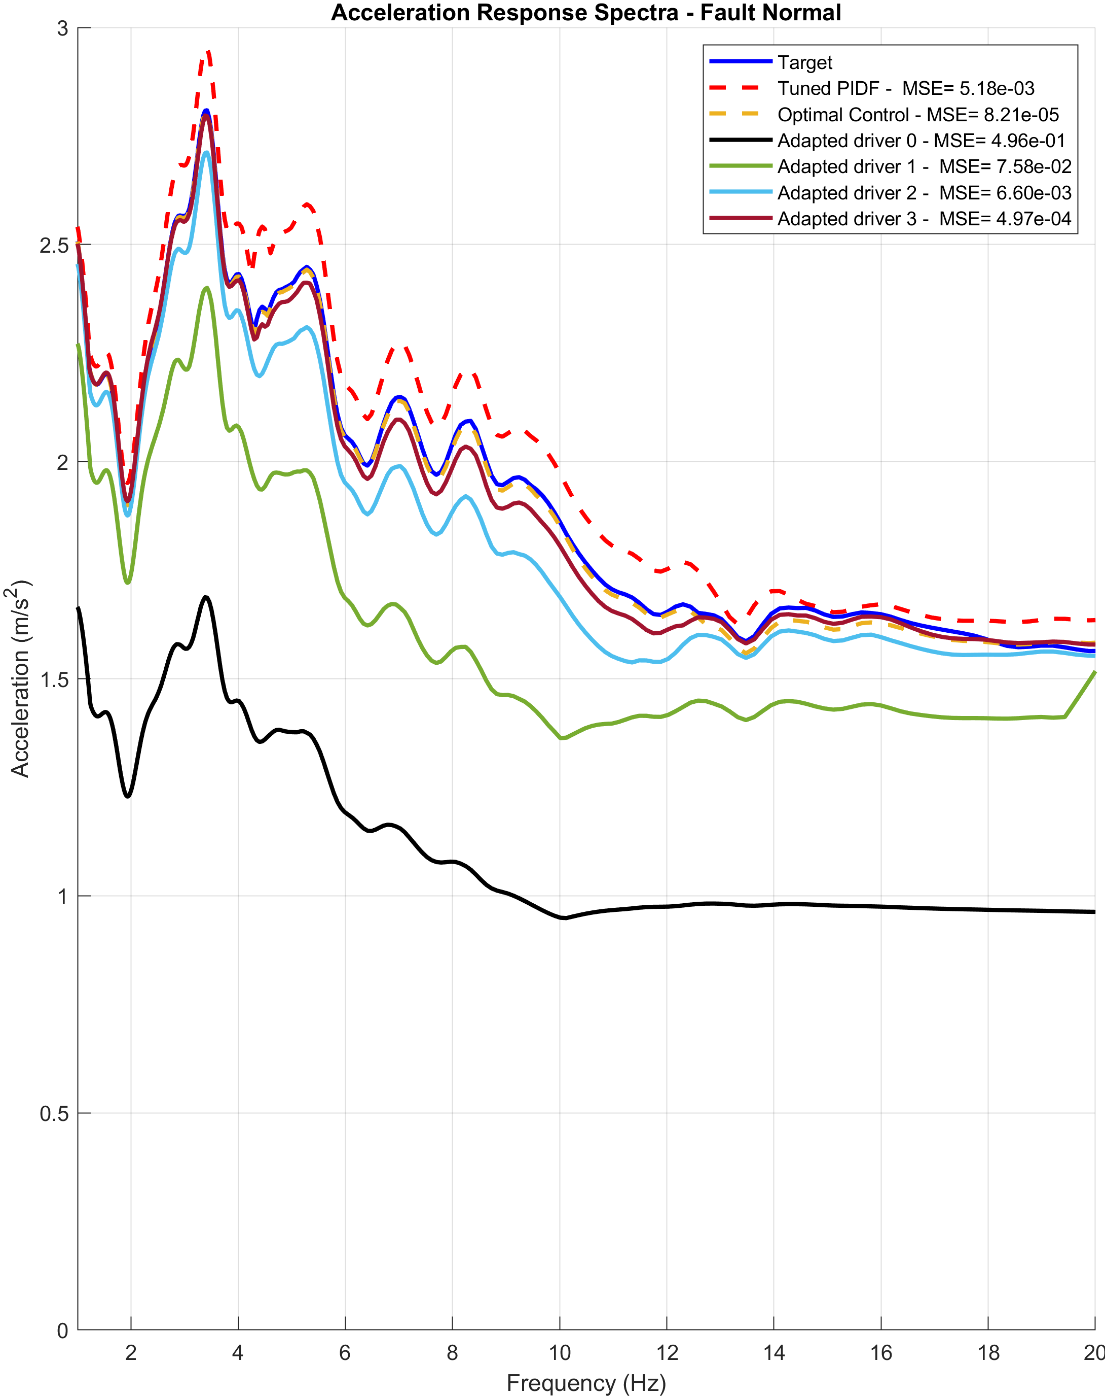

Introdução
Processo de Ensaios Sísmicos no LNEC
Ação Sísmica/
Sinal de Referência
Identificação do Sistema
(Plataforma Sísmica + Estrutura)
Geração do Sinal Drive
Teste Sísmico
Testar
Severidades $↑$
OK
Avaliação de Desempenho
NOK
Notes:
Portanto, qual é o problema da plataforma sísmica?

Slide 3

Introdução
Processo de Ensaios Sísmicos no LNEC
Ação Sísmica/
Sinal de Referência
Identificação do Sistema
(Plataforma Sísmica + Estrutura)
Geração do Sinal Drive
Teste Sísmico
Processo iterativo de correção do sinal de drive aumenta intensidade até se atingir o desempenho desejado
Testar
Severidades $↑$
OK
Avaliação de Desempenho
NOK
Notes:
Portanto, qual é o problema da plataforma sísmica?

Slide 4

Introdução
Objetivos:
Garantir melhor desempenho da plataforma sísmica
Obtendo desempenho satisfatório na 1ª iteração de cada etapa de intensidade, reduzir/eliminar necessidade do processo iterativo
Ação Sísmica/
Sinal de Referência
Identificação do Sistema
(Plataforma Sísmica + Estrutura)
Geração do Sinal Drive
Teste Sísmico
Testar
Severidades $↑$
OK
Avaliação de Desempenho
NOK
Notes:
Portanto, qual é o problema da plataforma sísmica?

Slide 5
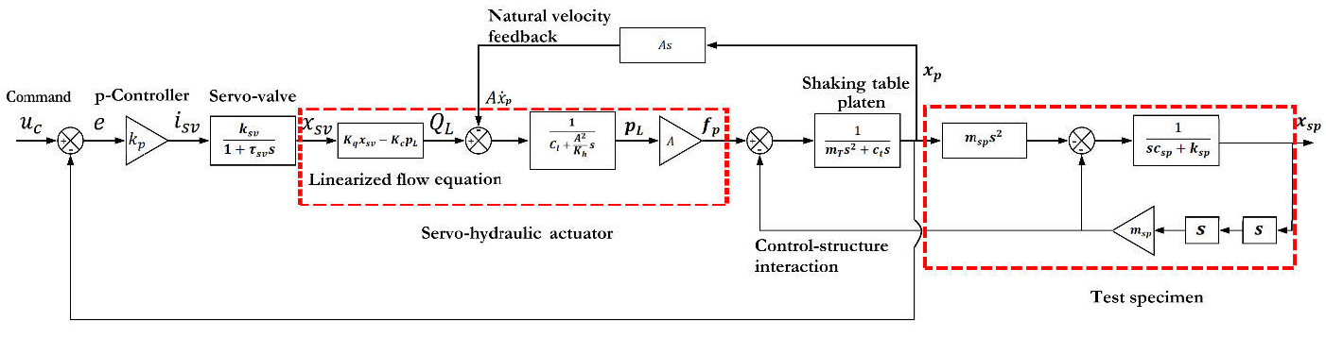
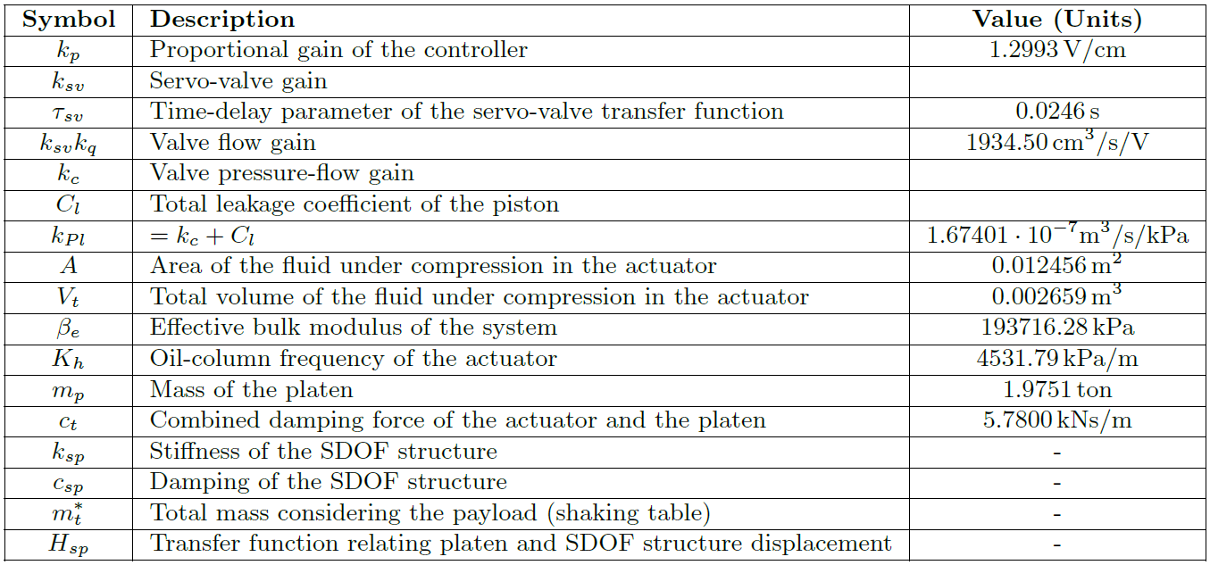
Avaliação de desempenho de estratégias de controlo em ambiente de simulação
Modelo da mesa uniaxial
(Tekeste, 2021)
Notes:
Portanto, qual é o problema da plataforma sísmica?

Slide 6

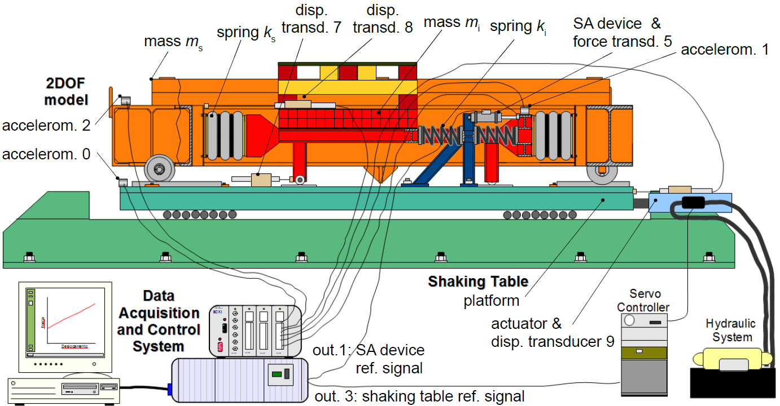
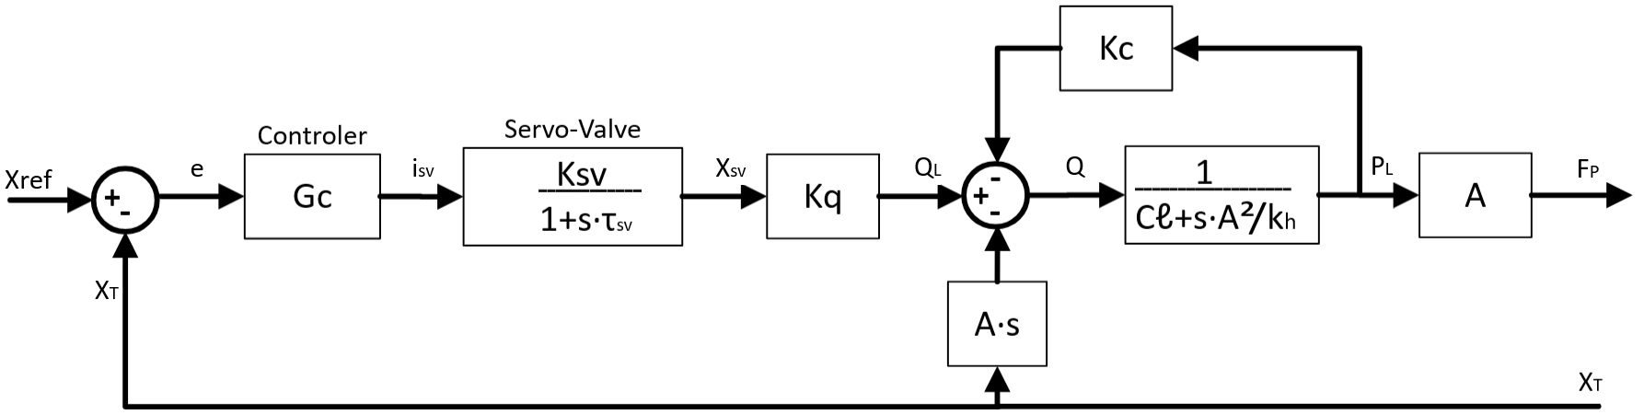
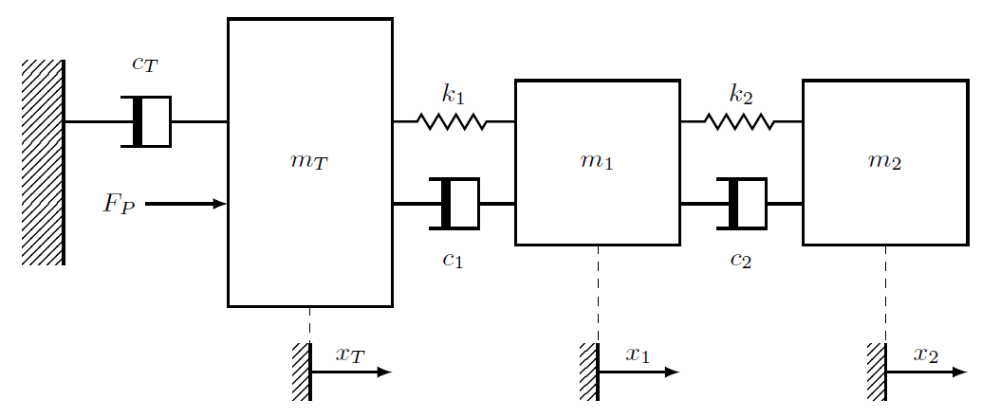
PSM - 2024/2025
Modelação Matemática de Plataforma Sísmica
Notes:
Construiu-se um modelo para a plataforma a partir de modelos analíticos dos seus componentes individuais, e com um sistema de dois graus de liberdade acoplado

Slide 7
PSM - 2024/2025
Definição de Problema
Plataforma sísmica não tem a dinâmica desejada
Notes:
Não tem a dinâmica desejada

Slide 8
PSM - 2024/2025
Definição de Problema
Plataforma sísmica não tem a dinâmica desejada
Modelação matemática para estudar o problema
Notes:
Ora daqui partimos para a modelação matemática para estudar o problema

Slide 9
PSM - 2024/2025
Modelação Matemática de Plataforma Sísmica

Slide 10
PSM - 2024/2025
Modelação Matemática de Plataforma Sísmica

Slide 11
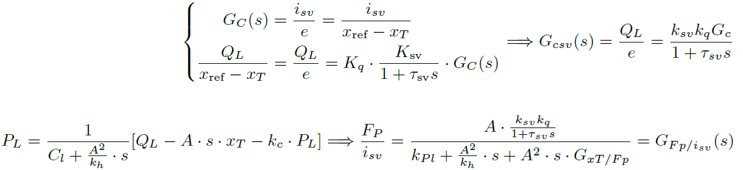
PSM - 2024/2025
Modelação Matemática de Plataforma Sísmica
Notes:
Daqui tiraram-se umas quantas equações

Slide 12
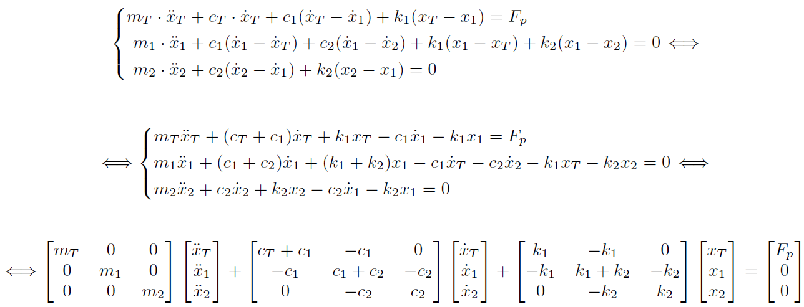
PSM - 2024/2025
Modelação Matemática de Plataforma Sísmica

Slide 13
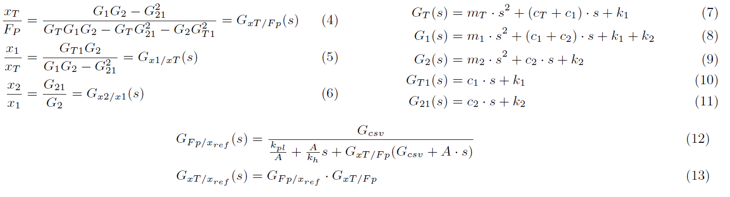
PSM - 2024/2025
Modelação Matemática de Plataforma Sísmica
Notes:
Para se obter funções de transferência que relacionassem as quantidades que pretendemos estudar, e simular o comportamento da mesa

Slide 14
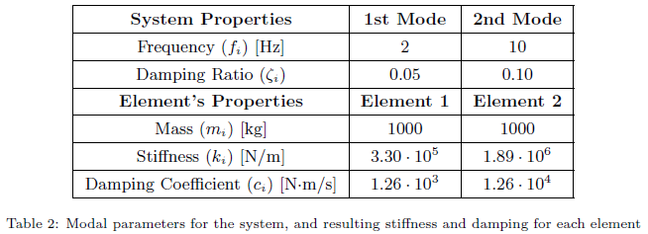
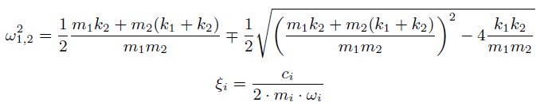
PSM - 2024/2025
Modelação Matemática de Plataforma Sísmica
Notes:
Como o comportamento da mesa é afetado pela dinâmica das estruturas tipicamente em teste, definiram-se parâmetros representativos desse comportamento para o modelo de 2 graus de liberdade que se encontra acoplado á mesa

Slide 15

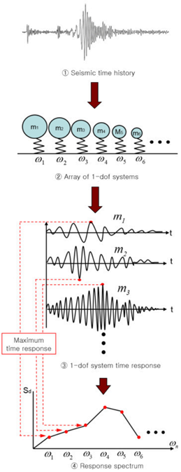

PSM - 2024/2025
Simulação de Plataforma Sísmica
i_{sv}
Controlador padrão:
VS
Desempenho avaliado através do
Espetro de Resposta
Controlador PIDF (tuned) :
Notes:
De seguida realizaram-se simulações, e comparou-se a performance do controlador proporcional padrão em uso no LNEC, a um controlador proporcional integral derivativo filtrado afinado para a referencia em uso.

Slide 16
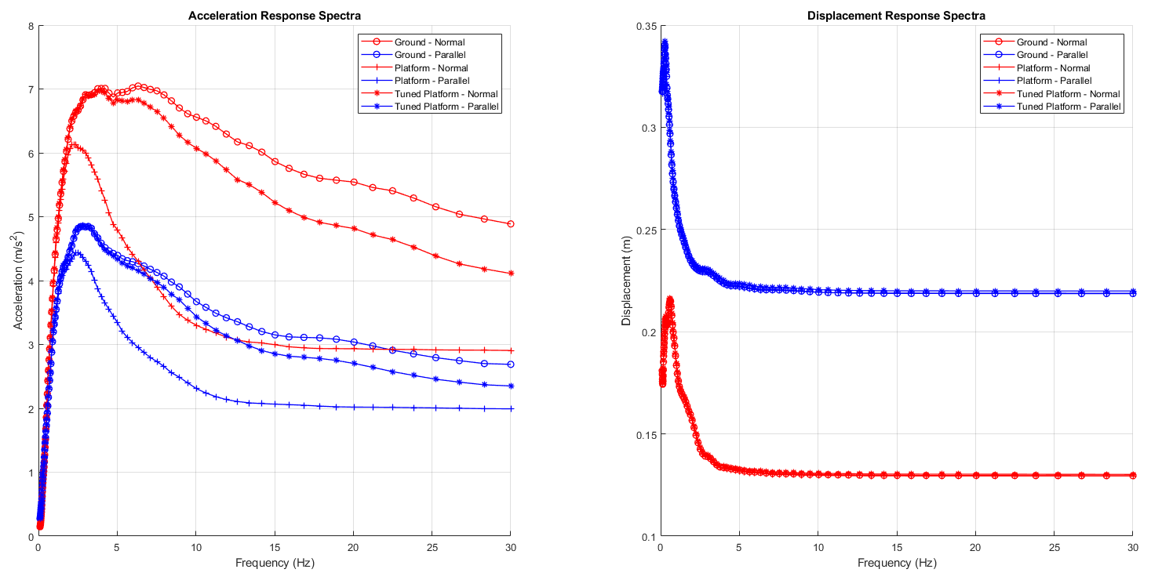
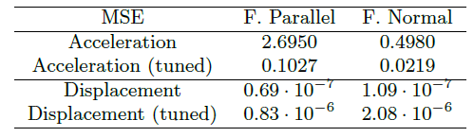
PSM - 2024/2025
Simulação de Plataforma Sísmica
Notes:
O controlador afinado melhorou significativamente a performance em termos de espetro de resposta, e é possivel que seja relativamente simples de implementar no hardware da National Instruments em uso no LNEC

Slide 17
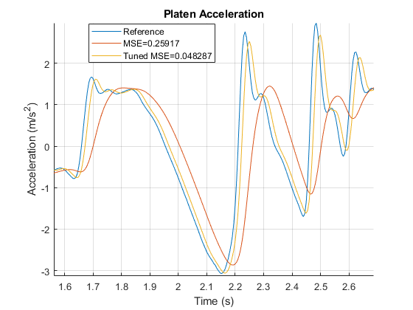
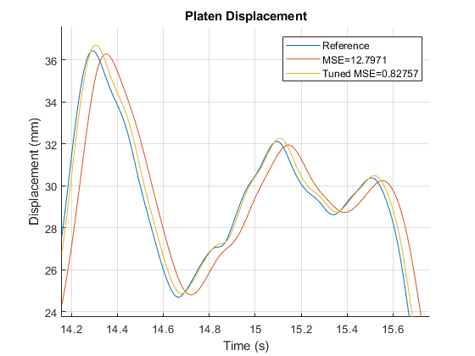
PSM - 2024/2025
Simulação de Plataforma Sísmica
Notes:
Observaram-se também outras métricas como aceleração e deslocamento

Slide 18
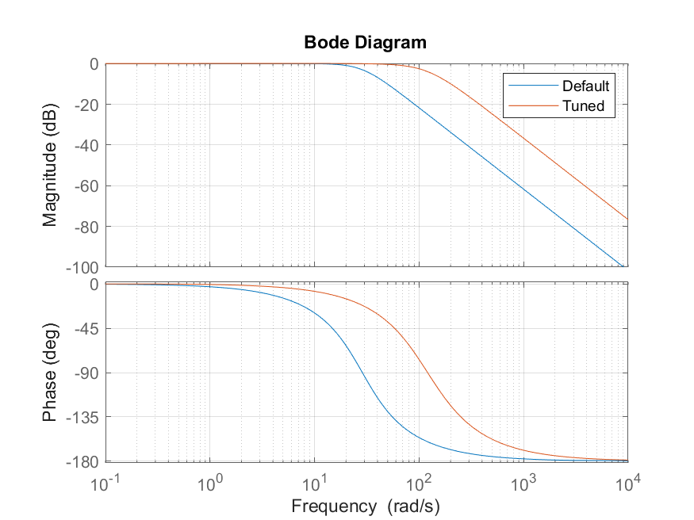
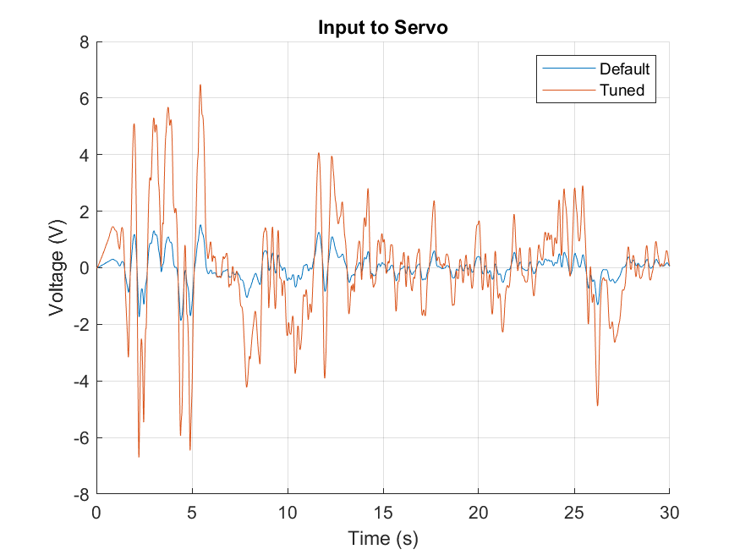
PSM - 2024/2025
Simulação de Plataforma Sísmica
Notes:
E o input para a servo válvula, e o diagrama de Bode, onde a frequencia de corte subiu de 5 para 18 Hz, sendo isto importante dado que a frequencia do segundo modo de estruturas tipicamente em teste está entre 6 e 10 HZ

